Slide 1



Socket Programming Project
QAP — Quiz Application Protocol
การสื่อสารแบบ Stateful สำหรับแอปพลิเคชันควิซผ่าน TCP

Slide 2
วัตถุประสงค์ของโครงงาน
Application-Layer Protocol: ออกแบบโปรโตคอลเฉพาะทางสำหรับระบบ Quiz
Multi-Client Support: รองรับการเล่นผ่าน Web Browser และ Terminal พร้อมกัน
Stateful Management: ให้ Server จัดการ Session, ความคืบหน้า และคะแนนอย่างแม่นยำ
Network Semantics: แสดงการทำงานของ Network Message และ Status Code ที่เข้าใจง่าย
Advanced Features: รองรับ Flag Fragment, Image Upload และ Concurrent Users

Slide 3


System Architecture & Design
Core Characteristics
Network & Execution Specs
Client-Server Model: แยกการทำงานส่วนระบบประมวลผลและผู้ใช้อย่างชัดเจน
Communication: สื่อสารผ่าน TCP Socket Direct Connection Port 8080
Stateful Session: จัดเก็บและติดตามสถานะผู้เล่นฝั่ง Server ตลอดเกม
Data Formats: JSON Payload สำหรับข้อความ และ Base64 สำหรับไฟล์รูปภาพ
Multi-Client Support: รองรับการเชื่อมต่อพร้อมกันทั้ง Web Browser และ Terminal
Concurrency: ThreadPoolExecutor รองรับผู้ใช้งานสูงสุด 50 Workers

Slide 4
ทำไมเลือกใช้ TCP?
ความต้องการของ Quiz Application | คุณสมบัติของ TCP (Transmission Control Protocol)
คำถามและคำตอบต้องมาถึงครบถ้วน | Reliable Delivery: มีระบบตรวจสอบความถูกต้อง
ต้องอ่านข้อความตามลำดับที่ส่งมา | Ordered Byte Stream: ลำดับข้อมูลถูกต้องเสมอ
ต้องมีการรักษา Session ต่อเนื่อง | Connection-oriented: รักษาทางเดินข้อมูลระหว่างเล่น
ลดการเปิด/ปิด Connection บ่อยครั้ง | Persistent / Keep-alive: ลด Overhead ในการทำ Handshake
หากใช้ UDP จะต้องเขียนระบบ Acknowledgement, Retransmission และ Sequence Number ขึ้นมาเองทั้งหมด

Slide 5
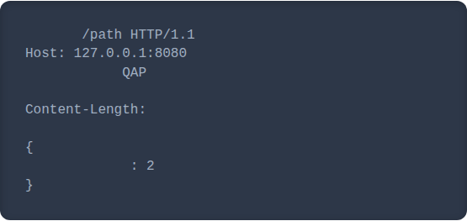
QAP Message Format
Compatible Framing: ใช้รูปแบบ HTTP/1.1 เพื่อให้ Browser สื่อสารได้ง่าย
METHOD
X-Protocol:
X-Protocol Header: ระบุการใช้งาน Protocol QAP โดยเฉพาะ
X-Session-ID:
Session Tracking: ใช้ Custom Header สำหรับติดตามผู้เล่น
"answer_id"
Strict Termination: ส่วน Header จบด้วย \r\n\r\n เสมอ

Slide 6
QAP Methods & Status Codes
Method | Endpoint | หน้าที่หลัก
START | /api/start | สร้าง Session และทำ Snapshot ข้อมูลคำถาม
GET_Q | /api/question/{id} | ขอข้อมูลคำถาม (ไม่ส่งเฉลยใน Payload)
ANSWER | /api/answer/{id} | ส่งคำตอบเพื่อตรวจและเก็บคะแนน
SCORE | /api/score | สรุปผลคะแนนเมื่อตอบครบทุกข้อ
200 OK 401 SESSION_REQUIRED 409 CONFLICT (ตอบซ้ำ) 422 INCOMPLETE

Slide 7





Stateful Session & Server-Side Score
START
GET_Q
ANSWER
SCORE
FINISH
สร้าง X-Session-ID และ Snapshot เกม
ขอคำถามทีละข้อ ข้อมูลเฉลยไม่รั่วไหล
ตอบและตรวจที่ Server ทันที
คำนวณผลลัพธ์จาก Session Data
ปลดปล่อย Fragment ลับหากชนะ
Security Note: Client ไม่สามารถส่งคะแนนปลอมได้ เพราะ Server เป็นผู้ถือครองสถานะ (State) และการคำนวณคะแนนทั้งหมด

Slide 8





Flag Fragment Chaining
Fragment Distribution
Index Ordering
Secret Path
Server แบ่ง Flag ลับเป็นส่วนๆ ตามจำนวนข้อ ตอบถูก 1 ข้อ ได้รับ 1 Fragment ใน Header
ใช้ X-Flag-Fragment-Index เพื่อระบุตำแหน่งที่ถูกต้อง ป้องกันปัญหาลำดับ Packet ของเครือข่าย
เมื่อรวม Fragment ครบ จะได้รหัสผ่านหรือ Path ลับเพื่อใช้เปิดหน้าเฉลยพิเศษ

Slide 9
Error Cases & Anti-Cheat Logic
พฤติกรรม / การทดลอง | สถานะการตอบกลับจาก Server
เข้าถึง API โดยไม่มี X-Session-ID | 401 SESSION_REQUIRED
พยายามตอบคำถามเดิมซ้ำเป็นครั้งที่สอง | 409 CONFLICT
ขอสรุปคะแนน (SCORE) ทั้งที่ยังตอบไม่ครบ | 422 INCOMPLETE
ส่งคะแนนปลอม 999 มาให้ Server | Server ไม่นำมาใช้ (คำนวณใหม่จาก History)
Upload รูปขนาด 10 MiB | 413 PAYLOAD_TOO_LARGE

Slide 10
Source Code Core Implementation
Function / Module | ความรับผิดชอบ
start_session() | สร้าง Session ID ใหม่ และทำ Snapshot รายการคำถาม ณ เวลานั้น
handle_api_request() | Routing API ไปยังฟังก์ชันจัดการที่เหมาะสม
parse_request() | อ่าน Header และดึง Body ตามค่า Content-Length ที่ระบุ
assembled_flag() | (Client-side) เรียงลำดับและรวม Fragment ทั้งหมดที่ได้รับ
handle_client() | จัดการ Persistent Connection และ Multi-threading

Slide 11



CREATE & Image Upload Protocol
Upload Specifications
Server Processing & Security
Supported Formats: รองรับ PNG, JPEG และ GIF
Validation: ตรวจสอบ MIME Type และ Magic Bytes ป้องกันไฟล์อันตราย
Size Limit: จำกัดขนาดไฟล์ไม่เกิน 5 MiB
Storage: บันทึกลง Disk แบบ Atomic Save พร้อมตั้งชื่อไฟล์อัตโนมัติ
Base64 Encoding: แปลงภาพเป็นข้อความ เพื่อส่งใน JSON Payload เดียวกัน

Slide 12


Catalog & Session Snapshots
การจัดการข้อมูลคำถาม
แนวคิด Session Snapshot
ระบบรองรับการ LIST (ดูทั้งหมด) และ DELETE คำถามแบบเรียลไทม์ แต่มีการป้องกันไม่ให้ลบจนหมด (ลบข้อสุดท้ายไม่ได้)
เมื่อเริ่มเล่น (START) ระบบจะล็อครายการคำถามไว้สำหรับ Session นั้นๆ แม้ Admin จะลบหรือเพิ่มคำถามระหว่างที่ผู้เล่นกำลังทำควิซ จะไม่ส่งผลต่อเกมที่กำลังดำเนินอยู่

Slide 13
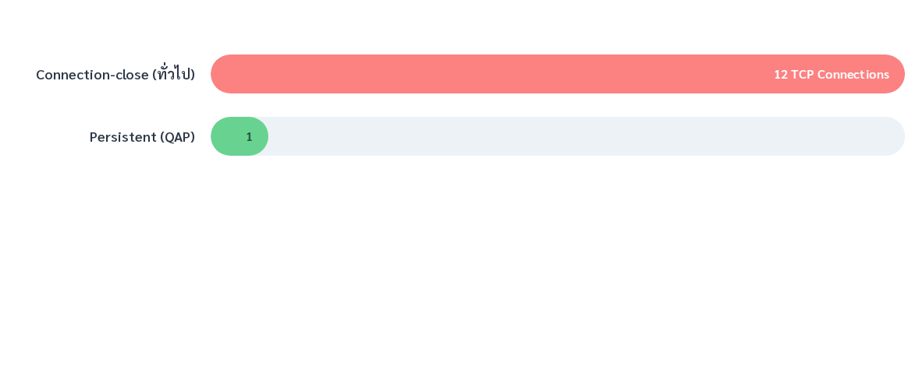
Persistent Connection Efficiency
ทำไมถึงเร็วขึ้น?
ตัวอย่าง 1 เกม (5 ข้อ):
ไม่ต้องทำ TCP Handshake (SYN-ACK) ทุก Request
START (1) + GET_Q (5) + ANSWER (5) + SCORE (1)
ลด Overhead ของระบบเครือข่าย
รวม 12 Requests บนการเชื่อมต่อเดียว
ใช้ Content-Length ในการแบ่ง Message บน Stream

Slide 14





Concurrent Load Test Performance
50 Workers
Latency P95
Session Isolation
ใช้ ThreadPoolExecutor รองรับการร้องขอที่เข้ามาพร้อมกันอย่างมีประสิทธิภาพ
วัดผลความหน่วงเพื่อตรวจสอบความเสถียรภายใต้ภาระงานสูง (Stress Test)
ใช้ Lock แยกตาม Session ป้องกันสภาวะการแย่งชิงข้อมูล (Race Condition)
python stress_test.py --clients 10 25 50

Slide 15
สรุปและข้อจำกัดของระบบ
ความสำเร็จของโครงงาน
ข้อจำกัดและงานในอนาคต
โปรโตคอล QAP ทำงานได้สมบูรณ์แบบบน TCP
เพิ่มการเข้ารหัสข้อมูลด้วย TLS/SSL
จัดการ Stateful Session และ Score ได้อย่างแม่นยำ
นำ Persistent DB มาใช้แทน Memory
รองรับ Image Upload และการจัดการคำถาม
เพิ่มระบบ Authentication / Rate Limiting
ระบบมีความทนทานต่อการรบกวนข้อมูล (Anti-Cheat)
ขยายผลสู่ระบบ Quiz แบบเรียลไทม์ (Websocket)
Questions?
Thank you for your attention

